Slide 1
Gitus
Fin sprint 13/01 / Fin release 13/01
Lancement sprint 9/12
13/01 - Rennes

Slide 2
Planification générale

Slide 3
Thèmes
Release1
18 novembre
Release 2
9 décembre
Release 3
13 janvier
Release 4
3 février

Slide 4
Thèmes des realeases
Release1
Proposer une première version du logiciel avec fonctions basiques (CLI)
Release 2
Correction apportée à la release et réflexion sur le stockage/partage de données
Etat de l’art d’une architecture « distributed workflow »
Release 3
Release 4
Release 5
Release 6
Release1

Slide 5
Périmètre de la release en cours

Slide 6
Bilan du sprint

Slide 7
Bilan - Nous avons réalisé… 25 points sur 28 points
Intitulé | Story points
Mise à jour de la spécification et des autres documentation pour redéfinition du besoin | 3
Elaboration d’un distributed workflow | 8
Etudes des possibilités de git bug | 8
Recherche solution format transfert de données pour Gitus | 3
Recherche d’intégration de Git dans le prototype Gitus | 3
Test de l’architecture choisie | 3

Slide 8
US #1: Elaboration d’un distributed workflow
Objectifs :
Comment le logiciel sera mise en place dans l’architecture de l’entreprise ?
Résultat à la fin du sprint : OK
2 solutions trouvées
What is next
Solution retenue ?

Slide 9
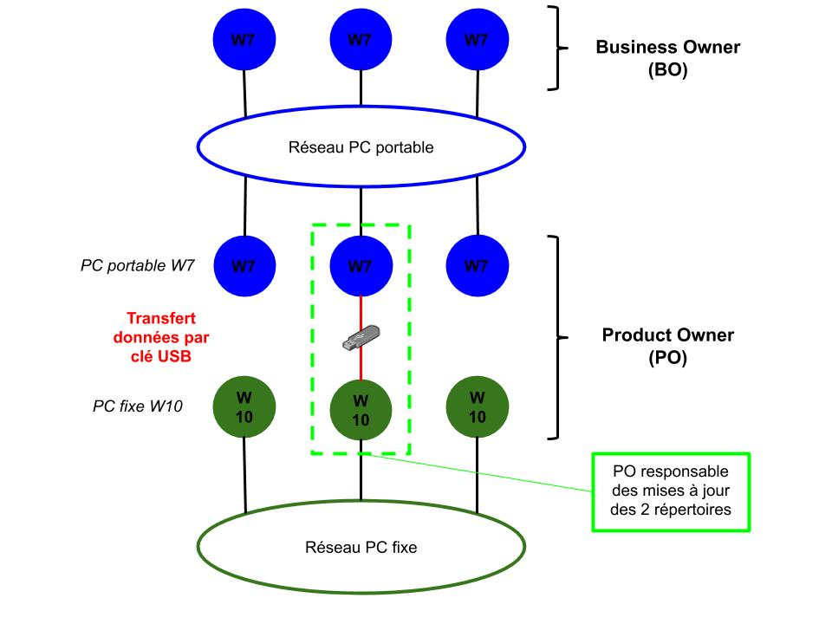

Slide 10
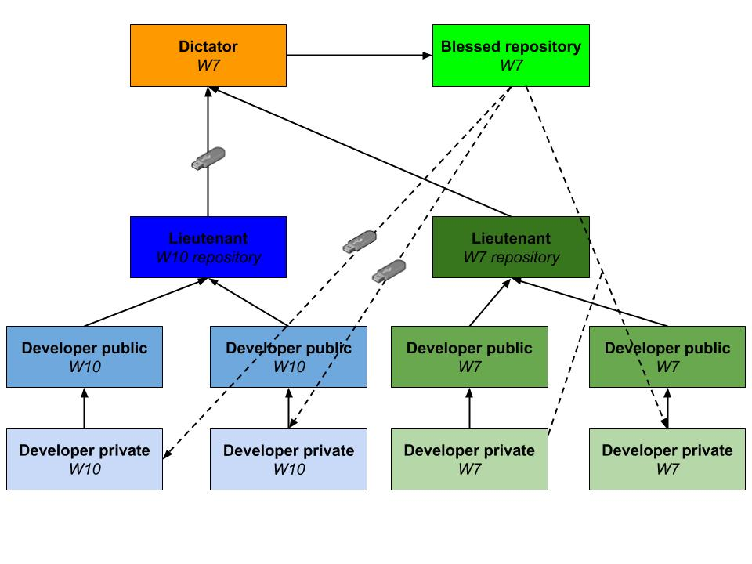

Slide 11
US #2: Etudes des possibilités de git bug
Objectifs :
Etudier fonctionnement du logiciel GitBug :
Gestion du stockage de données
Intégration de Git dans la solution
Gestion des conflits
Gestion des ID pour manipulations
Test de git bug avec notre workflow distribué
Etude quantitative travail à fournir pour Fork
Résultat à la fin du sprint : FAIT
Compréhension des tâches
What is next
attente des usecases/spécifications clients pour déterminer la solution finale

Slide 12
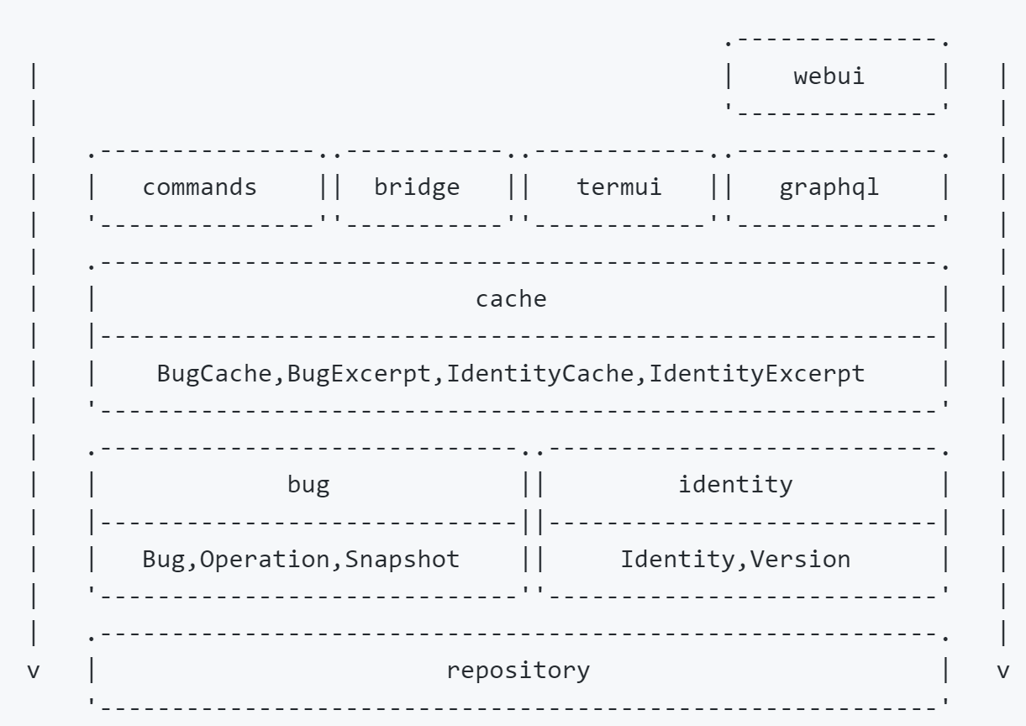

Slide 13
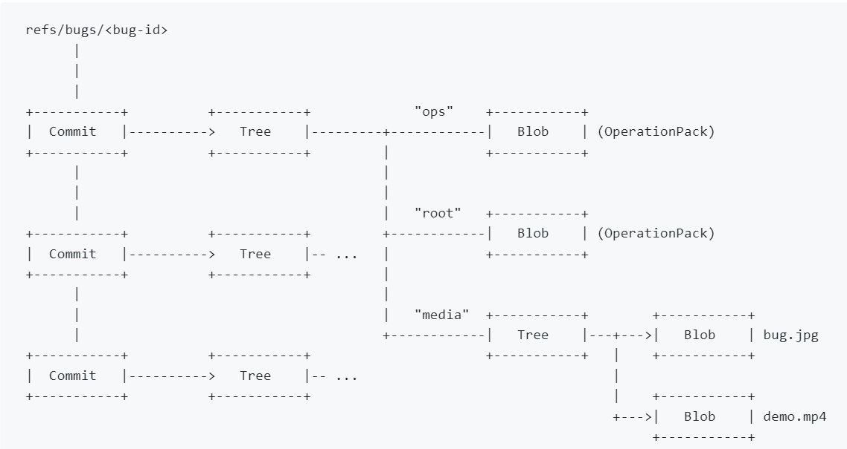

Slide 14
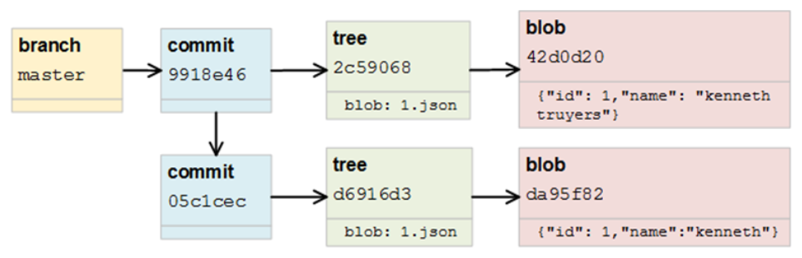

Slide 15
US #3: Recherche solution format transfert de données pour Gitus
Objectifs :
Base de données sous un format JSON : comment échanger ce fichier ?
Résultat à la fin du sprint : OK
Possibilité du format JSON pour le projet Gitus
Avantages et inconvénients
What is next
Réflexion sur le contenu de ce fichier : champs obligatoires par rapport au cahier des charges

Slide 16
US #4: Recherche d’intégration de Git dans le prototype Gitus
Objectifs :
Etat de l’art des API existantes
Résultat à la fin du sprint : OK
Go git : manque de certaines fonctionnalités
Go github

Slide 17
Les objectifs du prochain sprint

Slide 18

Objectifs fonctionnels abordés au prochain sprint
Piste de nouvelles fonctionnalités à implémenter pour le prochain sprint :
Implémenter le distributed workflow avec git bug
Réalisation de la documentation technique pour Thales expliquant l’état de l’art
Documentation nécessaire à la clôture du projet pour l’INSA
Finalisation du code réalisé lors du sprint 1

Slide 19
Merci !

